Slide 1
শুভেচ্ছা
মুহাম্মদ আরিফ উদ্দীন
প্রভাষক, (বাংলা)
বখতিয়ার পাড়া চারপীর আউলিয়া আলিম মাদরাসা
আনোয়ারা, চট্টগ্রাম।

Slide 2
তথ্য ও যোগাযোগ প্রযুক্তি (I.C.T)
একাদশ শ্রেণি (আলিম)
সময়ঃ ৪৫ মি.

Slide 3

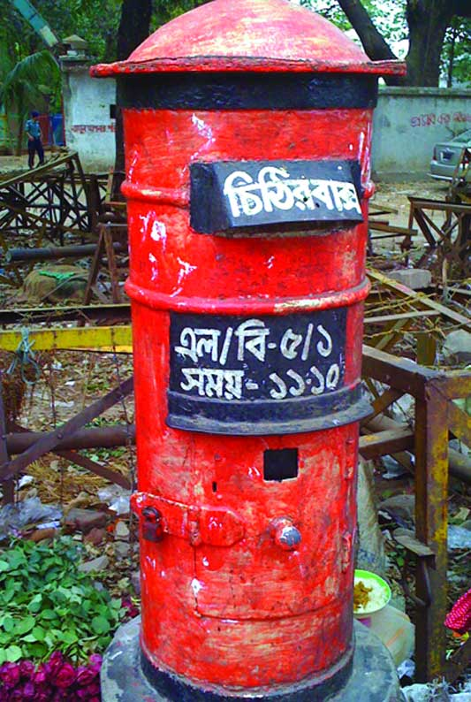


Slide 4
তথ্য ও যোগাযোগ প্রযুক্তি::বিশ্ব ও বাংলাদেশ প্রেক্ষিত
( ই-মেইল )
প্রথম অধ্যায়
পৃষ্ঠাঃ ০৩

Slide 5
শিখনফল
এ পাঠ শেষে শিক্ষার্থীরা----------------
ই-মেইল কী তা বলতে পারবে ।
ই-মেইল এর গুরুত্ব ব্যাখ্যা করতে পারবে ।
ই-মেইল এর উপকরণগুলো চিহ্নিত করতে পারবে।

Slide 6

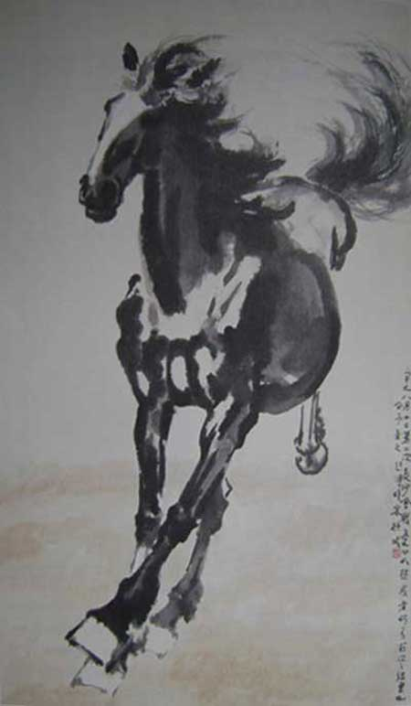
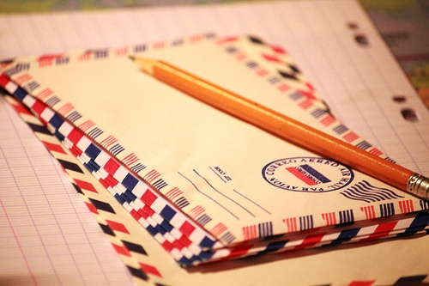

Slide 7
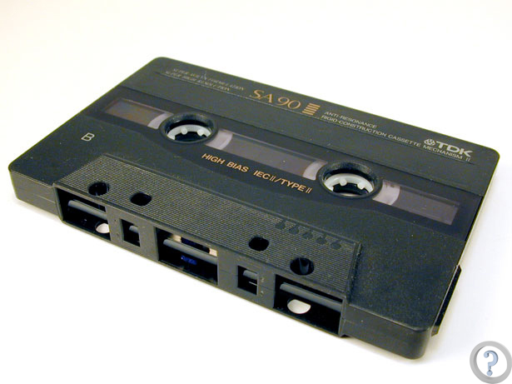
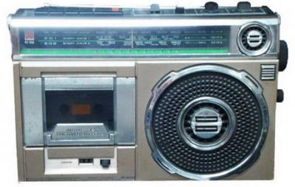
ক্যাসেট প্লেয়ার
ক্যাসেট

Slide 8
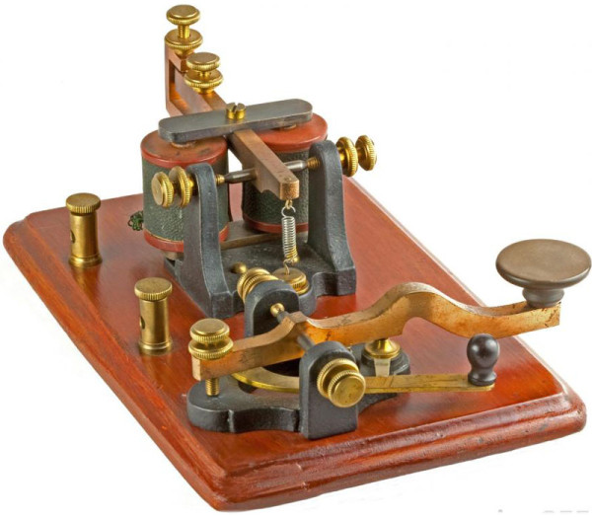
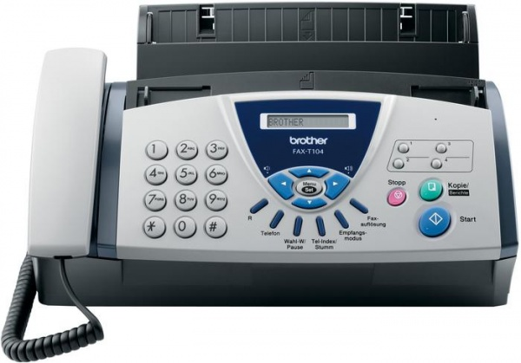
টেলিগ্রাম মেশিন
ফ্যাক্স মেশিন

Slide 9
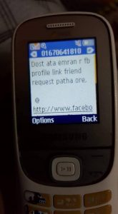
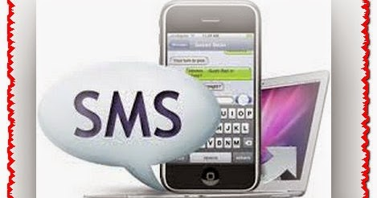
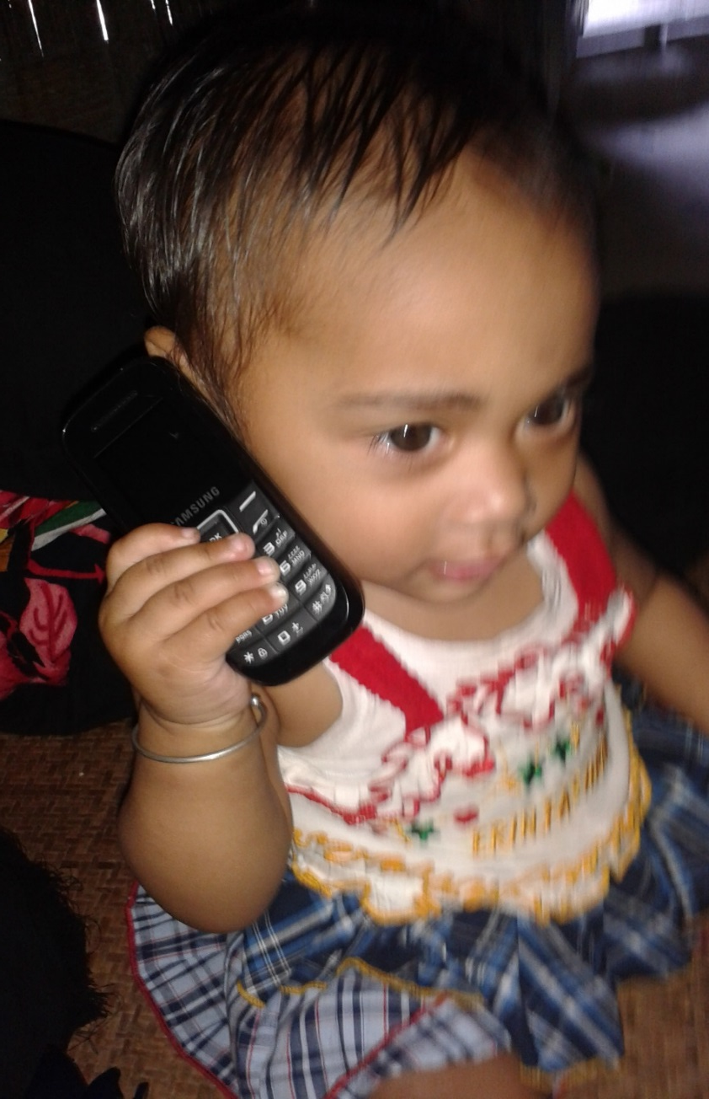
মোবাইলে কথা বলা ও ম্যাসেইজ প্রেরণ করা যায় ।

Slide 10

E
=
Electronic
+
Mail
যে বিশেষ পদ্ধতিতে দ্রুতগতিতে এবং কম খরচে উপাত্ত আদান-প্রদান করা যায় তাকে বলে ।
ডেটা কমিউনিকেশন এবং ওয়ার্ড প্রসেসিংয়ের সমন্বয়ে “ই-মেইল” প্রেরণ করা হয় । এটি একাধিক ব্যক্তির মধ্যে তথ্য আদান-প্রদানের একটি আধুনিকতম মাধ্যম।

Slide 11
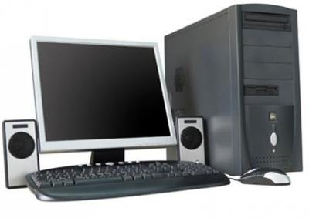
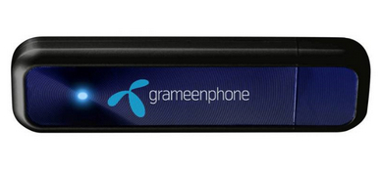
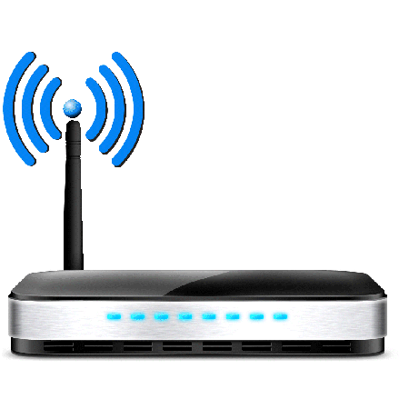


ই-মেইল করার প্রয়োজনীয় উপাদান
কম্পিউটার
ইন্টারনেট সংযোগ
মডেম

Slide 12
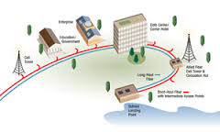
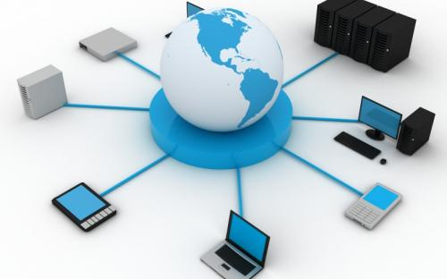
প্রত্যেক ই-মেইল ব্যবহারকারীর একটি ই-মেইল ঠিকানা থাকে ।

Slide 13
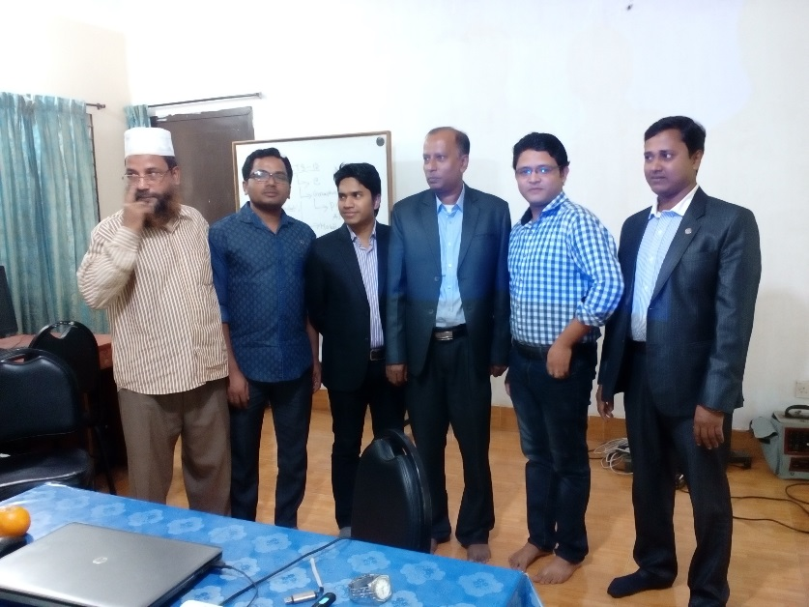
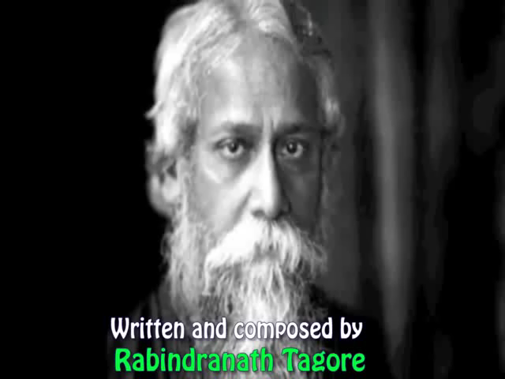

ই-মেইল এর মাধ্যমে পাঠনো যায়
ছবি
কাগজপত্র
অডিও
ভিডিও
ইত্যাদি

Slide 14
ই-মেইলের মাধ্যম
মাধ্যম
প্রেরক
প্রাপক

Slide 15
একক কাজ
E-Mail প্রেরণের জন্য কী কী প্রয়োজন খাতায় লিখ ।

Slide 16
উত্তর বলি
E-Mail এর পূর্ণরূপ কি ?
E-Mail কাকে বলে ?
E-Mail কিসের সমন্বয়ে করা হয় ?
E-Mail এর একটি সুবিধা বল ।
কিসের সঙ্গে E-Mail এর সাদৃশ্য রয়েছে ?
প্রত্যেক E-Mail ব্যবহারকারীর কী থাকতে হবে ?

Slide 17
বাড়ির কাজ
E-Mail এর মাধ্যমে আমাদের কী কী সুবিধা হয়েছে তা খাতায় লিখে আনবে ।

Slide 18
ধন্যবাদ
ধন্যবাদ

